Slide 1
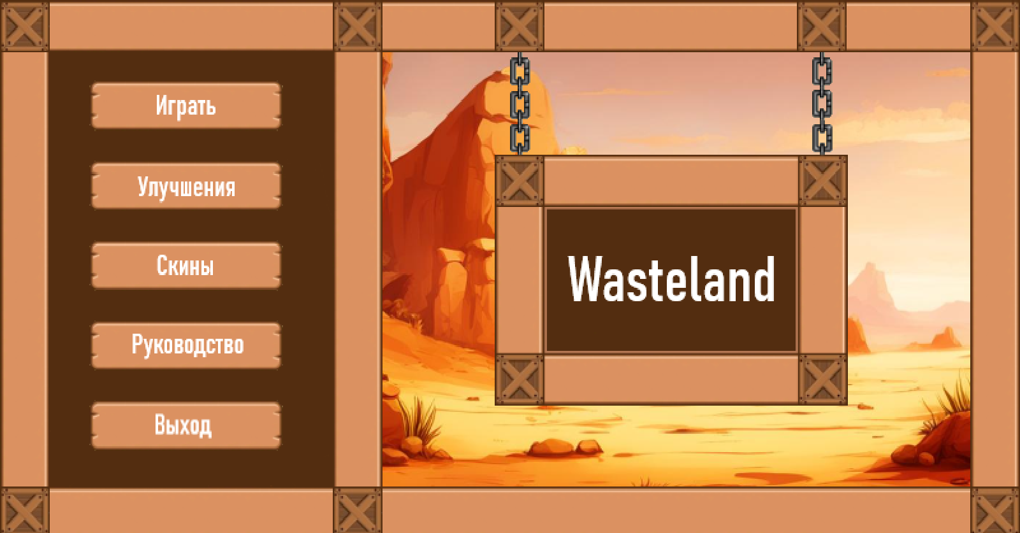
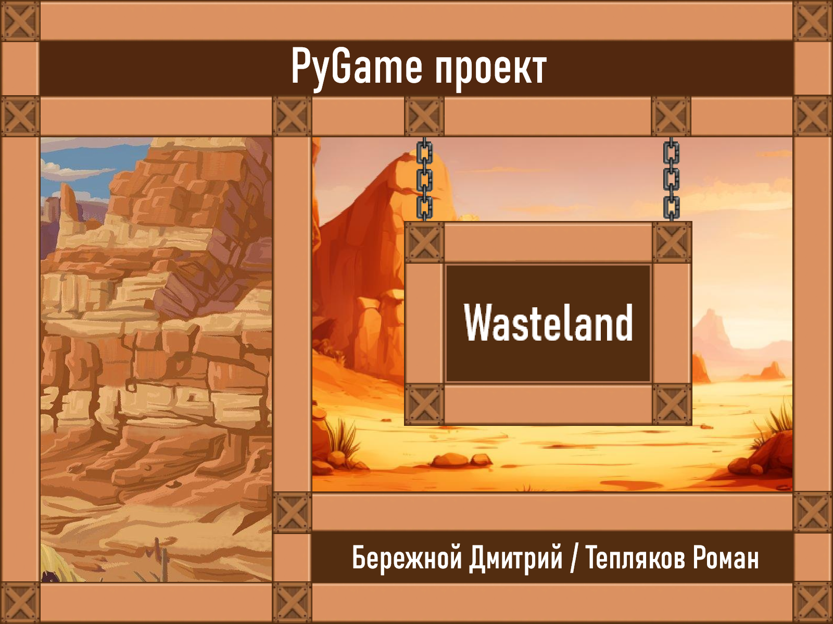

Slide 2
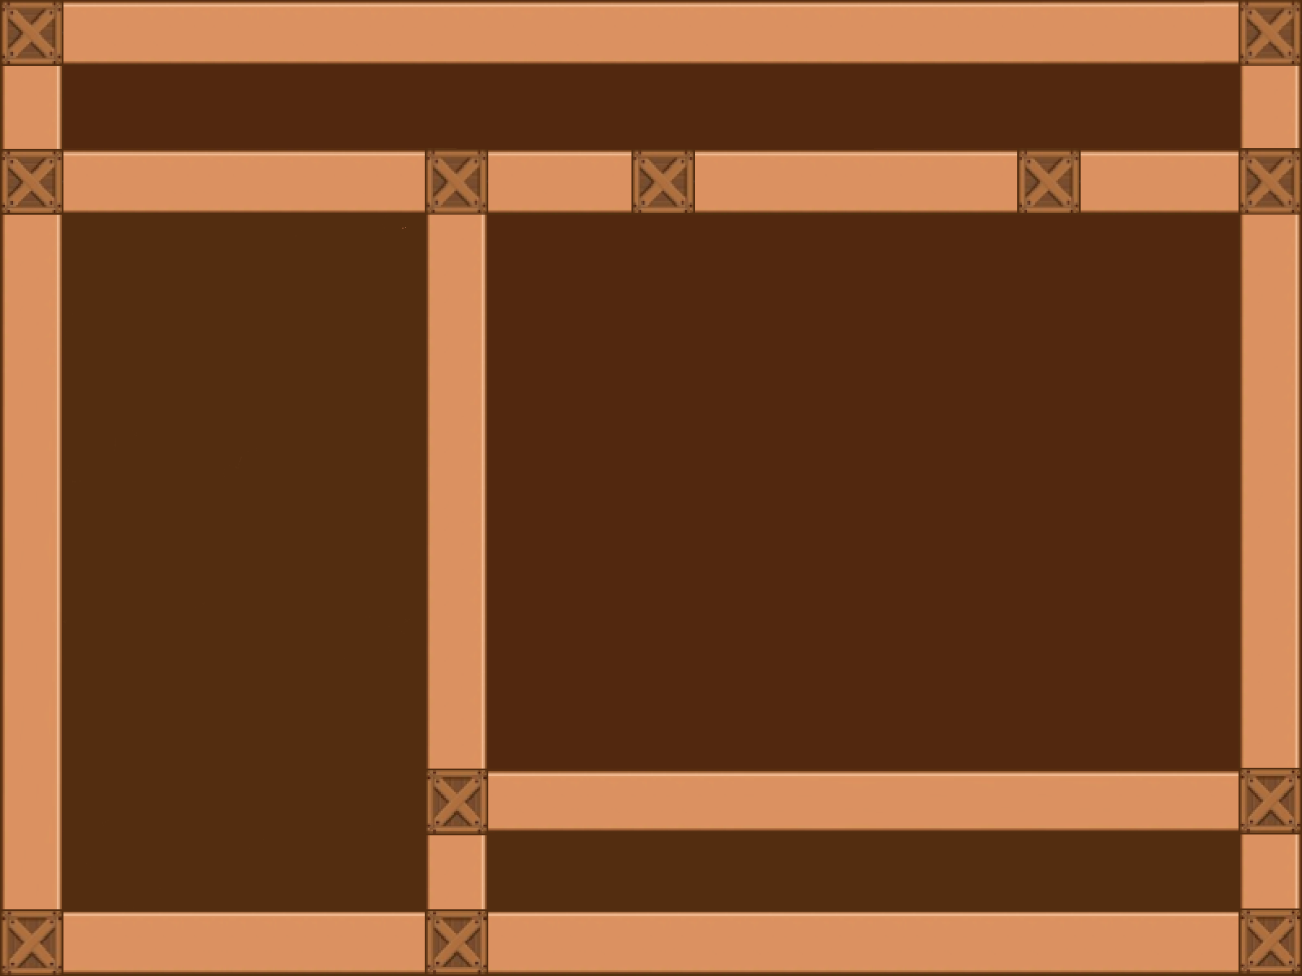

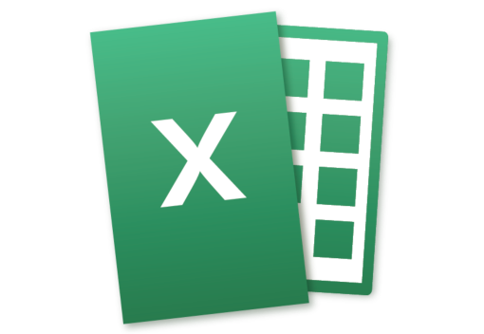

Идея проекта
Идея проекта
Так как в проекте требуется достаточно большое количество строк кода и разнообразие в виджетах, то первое, что пришло в голову – какая-нибудь программа из стандартного пакета Microsoft. Excel сложен из-за большого количества арифметических функций, присутствующих в приложении, в Word нужно как-то придумать средства навигации по тексту, проверку орфографии и т.д. Так что, выбор выпал на PowerPoint, который в данном проекте получил гордое название – “Редактор презентаций”.
Изначальная идея проекта была – сделать модифицированную игру Mario, где наш главный герой будет иметь AK-47, который можно будет улучшить. Однако в процессе рисования текстур от концепции с Mario пришлось отказаться, так как выглядело все очень нелепо. Были придуманы новый главный герой Артур и его противники. Где персонаж по сюжету получает различные задания, которые нужно выполнить. В первом уровне – совершить рейд на вражеский подземный бункер и уничтожить его реактор. Итоговая версия вдохновлена такими играми, как Warframe, Fallout и Dead Space.
[Место под скриншот из игры]
[Тут какие-нибудь картинки из игры, чтобы заполнить пустое пространство]

Slide 3
Техническое задание
Идея проекта
Общая концепция
Так как в проекте требуется достаточно большое количество строк кода и разнообразие в виджетах, то первое, что пришло в голову – какая-нибудь программа из стандартного пакета Microsoft. Excel сложен из-за большого количества арифметических функций, присутствующих в приложении, в Word нужно как-то придумать средства навигации по тексту, проверку орфографии и т.д. Так что, выбор выпал на PowerPoint, который в данном проекте получил гордое название – “Редактор презентаций”.
Как только идея проекта была выбрана, то настало время составить некоторый план по которому будет идти разработка приложения. Собственно ТЗ следующее:
- Написать приложение-редактор для презентаций (по типу PowerPoint,
в очень урезанном варианте).
- Поддерживаемый формат презентаций - pptx.
- В приложении должны поддерживаться следующие функции:
> Создание новой презентации, включая различные макеты для слайдов
> Должны иметься несколько стандартных стилей оформления (шаблонов) для презентаций
> Должны поддерживаться функции копирования / вырезания слайдов и вставки
> Приложение должно уметь считывать и выводить содержимое pptx файлов
> Должны иметься кнопочки, селекторы, слайдеры для редактирования шрифта
> Должна иметься возможность вставлять базовые геометрические фигуры:
эллипс, треугольник, четырёхугольник
> Должны иметься кнопочки для настроек расположения шрифта
> Должны иметься кнопочки для настройки цвета блоков и их контура
> Блоки должны быть интерактивными, по типу - при двойном щелчке левой кнопкой мыши
по блоку текста появляется возможность его передвигать в пределах слайда, меняя текст блока
> Должна иметься возможность вставки картинок и наложения на них различных фильтров
> Должна иметься функция показа слайдов - окно приложения раскрывается на весь экран и пропадают
элементы интерфейса для редактирования презентации
> Должна быть возможность сохранять презентации в pptx формате
Общий вид игры такой: Имеется начальная менюшка, где игрок может перейти к выбору уровня или к прокачаке оружия и персонажа. На экране выбора уровня можно увидеть несколько нумерованных кнопок – собственно сами уровни. Кликнув на неё можно увидеть бонус за его прохождение и информацию о врагах. Также можно увидеть тип миссии. Нажав на кнопку старта подгружается выбранный уровень, собственно игрок перемещается по уровню, уничтожая противников и рзбивая ящики и получает за это монетки, которые можно потратить на улучшение оружия. И так пока он не выполнит миссию. Общий счет монеток сохраняется, текущее состояние уровня нет.
[Место под гифку, с основными моментами игры]
[Тут какие-нибудь картинки из игры, чтобы заполнить пустое пространство]

Slide 4
Идея проекта
Применённые технологии
Так как в проекте требуется достаточно большое количество строк кода и разнообразие в виджетах, то первое, что пришло в голову – какая-нибудь программа из стандартного пакета Microsoft. Excel сложен из-за большого количества арифметических функций, присутствующих в приложении, в Word нужно как-то придумать средства навигации по тексту, проверку орфографии и т.д. Так что, выбор выпал на PowerPoint, который в данном проекте получил гордое название – “Редактор презентаций”.
В процессе разработки возникало немало трудностей, главная из которых – отрисовка уровня, а вернее проблема, связанная с тем, что отрисовывался и обрабатывался весь уровень целиком из-за чего резко падал FPS. Дело в том, что игра была сделана на базе классов из 7-го урока (очень зря), там этот момент учтен не был. В итоге пришлось искать решение этой проблемы. И помог в этом Minecraft, а вернее то, как отрисовка работает там. Все рисуется чанками – квадратами 16x16x384. В нашем же случае будут чанки 8x8 квадратов. И одновременно будет отрисовываться максимум 9 чанков или же всего 576 блоков для карты любого размера. Это существенно снижает нагрузку на компьютер и позволяет стабильно держать 60 FPS (вывод FPS у игрока тоже в наличии). В остальном игра построена на базовых механиках PyGame, все объекты – спрайты, активно используется наследование классов от базовых (по типу от класса сущности классы игрока и врага, от класса врага 4 вида различных противников). Также у игрока имеется механика щита, то есть урон сначала проходит не по HP, а по второй шкале – щиту. Этот щит восполняется если игрок не получает урон какое то время, а HP восполнить нельзя, то есть это главная механика прохождения уровня – стараться рассчитывать все так, чтобы не терять HP. Также ещё одна фишка для пользователя – масштабируемый экран. Насладиться игрой в полноэкранном режиме можно благодаря добавлению виртуальной поверхности поверх экрана. Сначала вся логика отрисовки графики происходит на этой поверхности в нормальном размере, а затем ремасштабируется и растягивается под текущий размер экрана.
[Место под скриншот из игры]
Ремарочка :)
- Система чанков будет выложена в следующем коммите, так как чуток не доделана, ведь пришлось переписывать всю логику обработки спрайтов
[Тут какие-нибудь картинки из игры, чтобы заполнить пустое пространство]

Slide 5
Идея проекта
Краткий итог
Так как в проекте требуется достаточно большое количество строк кода и разнообразие в виджетах, то первое, что пришло в голову – какая-нибудь программа из стандартного пакета Microsoft. Excel сложен из-за большого количества арифметических функций, присутствующих в приложении, в Word нужно как-то придумать средства навигации по тексту, проверку орфографии и т.д. Так что, выбор выпал на PowerPoint, который в данном проекте получил гордое название – “Редактор презентаций”.
Получилась прикольная игра платформер с довольно милой графикой в постапокалиптическом стиле. Игра сделана таки образом, чтоб её можно было легко дополнять новыми уровнями, главами, добавить более проработанный сюжет, скины, разные виды оружия у главного героя. Разные классы для персонажа на подобии противников, короче все что придумается, это же геймдев :)
Несмотря на всю ту боль, которая принесла проблема с просадкой FPS на 8-м дне разработки она все же подтолкнула на создание системы чанков, которую можно использовать в любом проекте на PyGame, чтоб точно избежать проблем с низким FPS.
[Место под скриншот из игры]
[Тут какие-нибудь картинки из игры, чтобы заполнить пустое пространство]

Slide 6
Идея проекта
И снова ремарочка :)
- В конечной презентации не будет столько много текста, всё это будет проговариваться словами при защите проекта. Все заглушки будут заменены на красивые картинки, связанные с игрой (Скрины или какие-нибудь сделанные из текастур игры сценки)
Конец
Так как в проекте требуется достаточно большое количество строк кода и разнообразие в виджетах, то первое, что пришло в голову – какая-нибудь программа из стандартного пакета Microsoft. Excel сложен из-за большого количества арифметических функций, присутствующих в приложении, в Word нужно как-то придумать средства навигации по тексту, проверку орфографии и т.д. Так что, выбор выпал на PowerPoint, который в данном проекте получил гордое название – “Редактор презентаций”.
[Красиво оформленное “Спасибо за внимание!!!”]
[Место под картинку]
[Тут какие-нибудь картинки из игры, чтобы заполнить пустое пространство]

